Slide 1
慈濟台南區委員慈誠
團隊活力共識營
2018年1月27日
高明智老師暨探索教育團隊

Slide 2
訓練目標
輕鬆有趣體驗，開啟高效團隊之門，提升管理能力。
學習勇於承擔，保有團隊彈性思維，不怕困難挫折。
學習有效溝通，如何專注聆聽回饋，互相感恩尊重。

Slide 3
課程大綱
啟動學習，團隊形成(水果盤)
動態溝通，彈性配合(泡泡龍)
相互關懷，相互支持(生命之河)
領導角色，體貼親密(龍的傳人)
目標一致，相互支援(拱橋傳溫暖)
專注聆聽，尊重感恩(地雷陣)
使命必達，共同責任(百發百中煙火秀)
團隊凝聚，感性分享(給團隊的一句話)

Slide 4
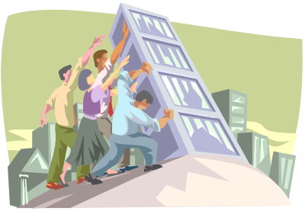
何謂團隊
團隊是由一群擁有共同目標的人所組成，他們經由群體合作達成目標，並由此感受成功經驗。
團隊是一群平凡的人，可以創造出不平凡的事業。

Slide 5
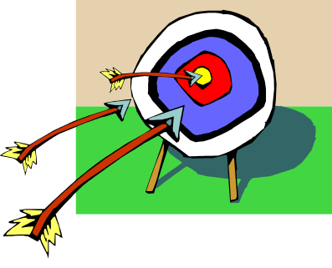
團隊的定義
兩個人以上的團體，集中(Focus)力量於共同的目標，以創新(Innovative)的方法， 相互依賴地(Interdependent)共同合作，以達成最高水準的績效。

Slide 6

有緣相逢只是一個開始，
保持向前才是進步，
一起共事才是成功。
--亨利 福特

Slide 7

我們是一個團隊
Feel Like a Team 感覺像一個團隊
Think Like a Team 想法像一個團隊
Work Like a Team 工作像一個團隊
情感
行為
認知
學習圈

Slide 8
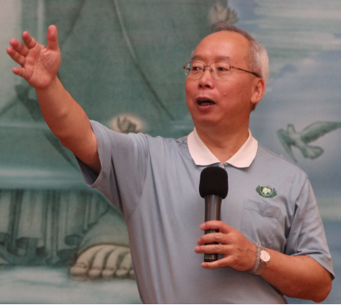
教育為使命，探索為和風
探索教育團隊 & 高明智老師

Slide 9
探索團隊訓練員介紹及分組名單
中組 | 訓練員 | 小組
1 | 郭淑雲、孔秀蓮 | 1-1、1-2
2 | 李淑伶 | 2-1、2-2
3 | 李蕙妙、余永晴 | 3-1、3-2
4 | 簡素霞 | 4-1、4-2
5 | 賴裕鈴、洪志恭 | 5-1、5-2

Slide 10

編織一段探索的故事
今天
我已經站在與世界接軌的舞台上
可以自己決定要走那一條道路
探索那探索不及的星辰或只摘一朵路旁的玫瑰
跋涉那不堪跋涉的泥濘或許發現一處新桃花源
不要忘記
探索是我與生具備的能力
人生是一段探索未知我的旅程
走一段不回頭的探索
聆聽鳥語花香傳遞的訊息
飲一口學習之泉的甘美
欣賞自我內在與宇宙的澔瀚
生命因為付出變得更甜美
終於知道
經驗不是在我身上曾發生過的事
而是我有回應、有自省、有感覺的事

Slide 11

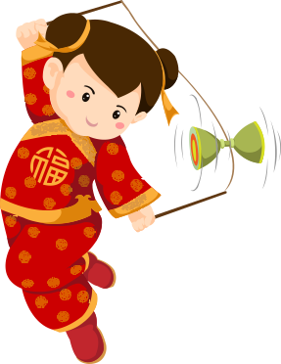


玩的公約
玩的安全
玩的公平
玩的認真
玩的歡喜

Slide 12

水果盤
水果盤

Slide 13

相互關懷，相互支持—生命之河

Slide 14
全方位價值契約 Full Value Contract
是一種組織內的心理契約 (Psychology Contract)
我們願意共同承諾，共同遵守
共同創造一個屬於自己的行為規則，來決定團體成員如何彼此對待
讓團隊每一個成員在身體上、情緒上都感到安全的氣氛
這是對於團隊發展有幫助的重要原則
以書面寫下來最好

Slide 15
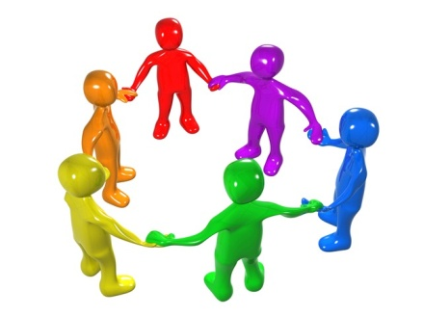
全方位價值契約
安全 Be Safe
_____________________________
誠實 Be Honest
_____________________________
活在當下 Be Here
_____________________________

Slide 16

全方位價值契約
關心自己關心他人 Care for Self & Others
_____________________________
承擔與放下 Move on & Let go
_____________________________
快樂 Be Happy
_____________________________

Slide 17


我們擁有的資源/信念
我想要克服的困難/障礙/害怕
成功完成任務的樣子

Slide 18

我們如何善用共同的資源，解決問題？
_____________________________
_____________________________
_____________________________
_____________________________
_____________________________
_____________________________
_____________________________

Slide 19

我要感恩的對象?
_____________________________
_____________________________
_____________________________
_____________________________
_____________________________
_____________________________

Slide 20

領導角色，體貼親密—龍的傳人

Slide 21
計分卡—龍的傳人
第一種模式_______sec (後方指揮)
第二種模式_______sec (前方引導)
第三種模式_______sec (人人領導)

Slide 22

過程中，最困難的點是什麼？為什麼？怎麼克服的？
________________________________
________________________________
________________________________
________________________________
________________________________
________________________________
________________________________

Slide 23

我們有沒有做到體貼、親密、信任、全腦(左腦+右腦，理性+感性)的團隊？
________________________________
________________________________
________________________________
________________________________
________________________________
________________________________
________________________________

Slide 24
三種領導的優缺點與使用時機？適用對象？
 | 後方指揮 | 前方引導 | 人人領導
使用時機
適用對象
優點缺點

Slide 25
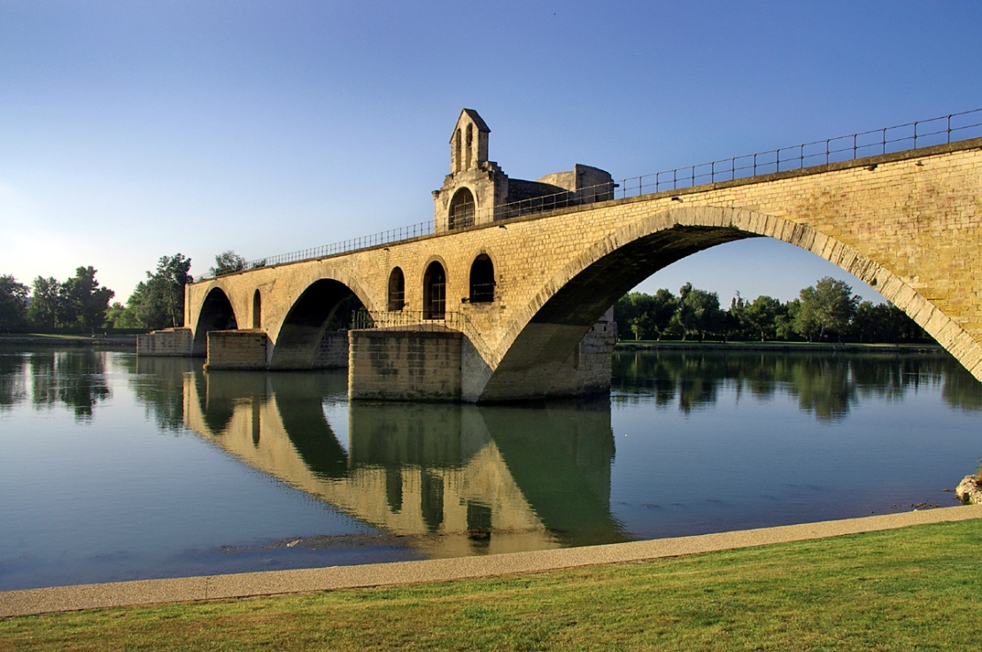
目標一致，相互支援--拱橋傳溫暖

Slide 26
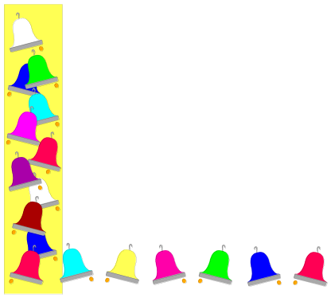
我最大的感受與感動是什麼？
__________________________________________
__________________________________________
__________________________________________
__________________________________________
__________________________________________
__________________________________________
__________________________________________

Slide 27
什麼要素讓我可以順利把法傳出去？
__________________________________________
__________________________________________
__________________________________________
__________________________________________
__________________________________________
__________________________________________
__________________________________________

Slide 28
我的學習與運用
__________________________________________
__________________________________________
__________________________________________
__________________________________________
__________________________________________
__________________________________________
__________________________________________

Slide 29
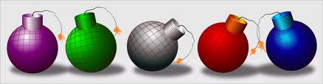


專注聆聽，尊重感恩—地雷陣

Slide 30
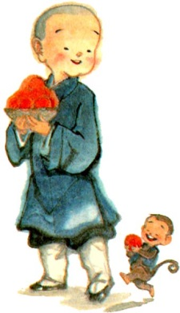
如何做好一個指揮者／被指揮者
________________________________
________________________________
________________________________
________________________________
________________________________
________________________________

Slide 31
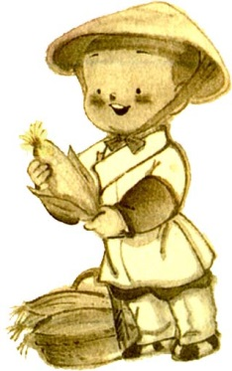
你覺得過程中最大的障礙是什麼?我們又是如何克服的？
________________________________
________________________________
________________________________
________________________________
________________________________
________________________________

Slide 32

活動中你最大的學習是？有那些是可以應用到工作或生活上的？
________________________________
________________________________
________________________________
________________________________
________________________________
________________________________

Slide 33

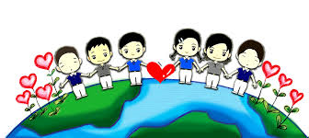
使命必達，共同責任—百發百中煙火秀

Slide 34

我們拋接的球象徵什麼?
____________________________________
____________________________________
____________________________________
____________________________________
____________________________________
____________________________________
____________________________________

Slide 35
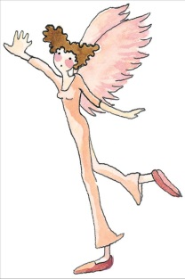
如何做才能讓每一個人都有能力、有信心達成共同的目標？
____________________________________
____________________________________
____________________________________
____________________________________
____________________________________
____________________________________
____________________________________

Slide 36
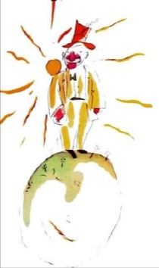
在實際生活或工作中，有沒有很類似的情境？當這樣的情境出現時，我們會怎麼做？
____________________________________
____________________________________
____________________________________
____________________________________
____________________________________
____________________________________
____________________________________

Slide 37
給團隊的一句話

Slide 38

種子的信仰
雖然我不相信
沒有種子的地方
會有植物冒出來；
但是我對種子懷有大信心。
若能讓我相信你有一粒種子，
我就期待奇蹟的展現。
~亨利 梭羅

Slide 39

奈普敦論壇 http://www.neptuner.666forum.tw/
奈普敦智慧平台 https://www.neptune-it.com/
明月清風應無價
智者慧根覺有情

